Slide 1
Technische Resilienz II: Zero Trust, Microsegmentation, Cloud Resilience & Network Design
Cyber Security Management · Termin 8
Prof. Dr. Dirk Loomans

Slide 2
Agenda
Rückblick · Lernziele
Zero Trust
Microsegmentation
Cloud Resilience
Network Design
Integration
Übung (Gruppenarbeit)
Zusammenfassung & Ausblick

Slide 3
Rückblick & Einstieg
Von Wiederherstellung zu Widerstandsfähigkeit
Resilienz ≠ nur Backups
Architektur als Schutzmechanismus
Fokus heute: präventive technische Resilienz – Schaden begrenzen, bevor er entsteht

Slide 4
Lernziele der Sitzung
Zero Trust verstehen & anwenden
Laterale Bewegungen verhindern
Cloud-Strukturen resilient gestalten
Netzarchitektur als Resilienzinstrument nutzen

Slide 5
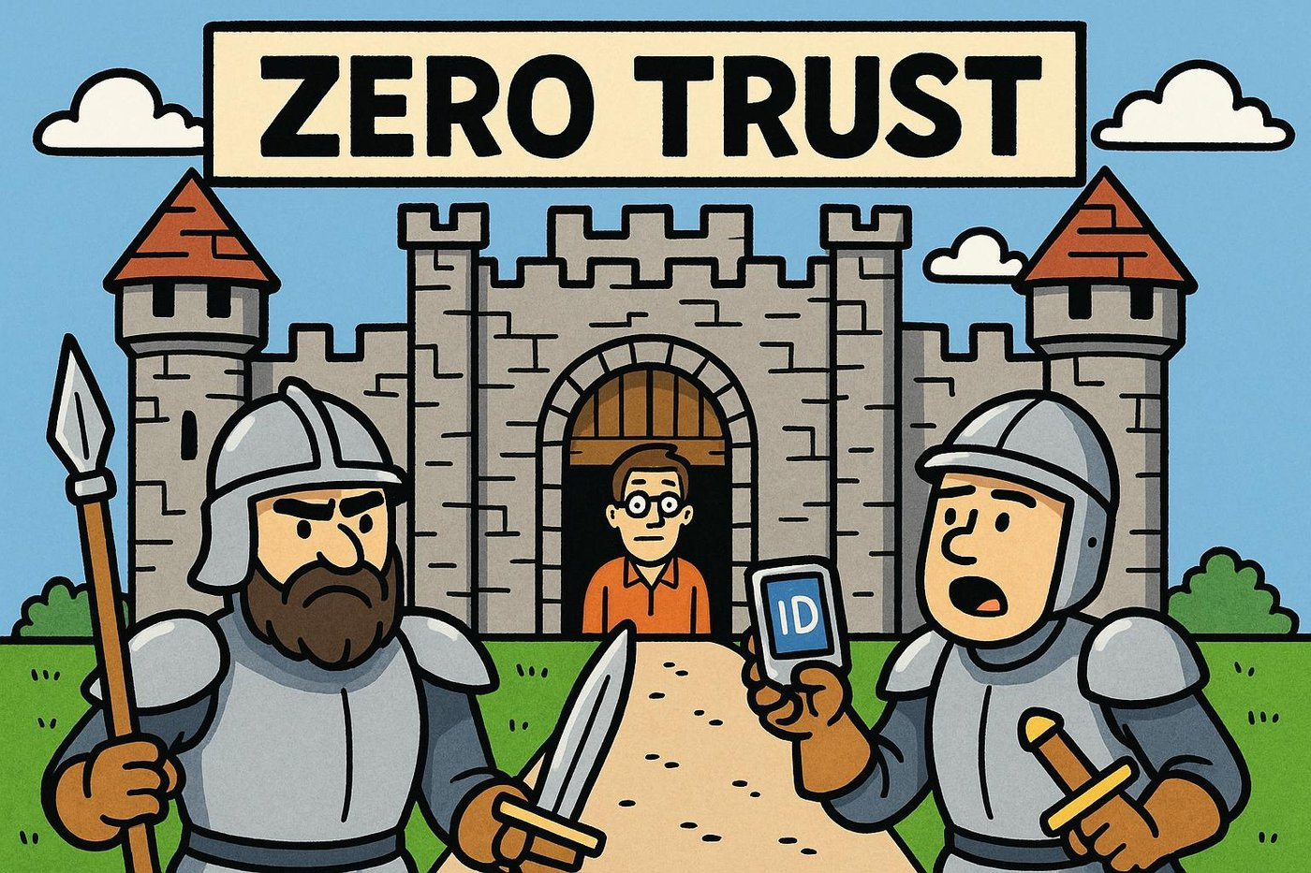
Was ist Zero Trust?
„Never trust — always verify“
Identität statt Netzwerkstandort
Assume Breach
Der Perimeter existiert nicht mehr – Cloud, Homeoffice, SaaS und gestohlene Credentials haben ihn aufgelöst. Jeder Zugriff wird explizit, kontextabhängig und fortlaufend autorisiert.

Slide 6
Säulen des Zero Trust
Least Privilege
MFA & starke Identitäten
Continuous Authentication & Authorization
Geräte- und Workload-Vertrauen (Patchstand, Integrität, Zertifikate)
Datenflusskontrolle & Telemetrie

Slide 7
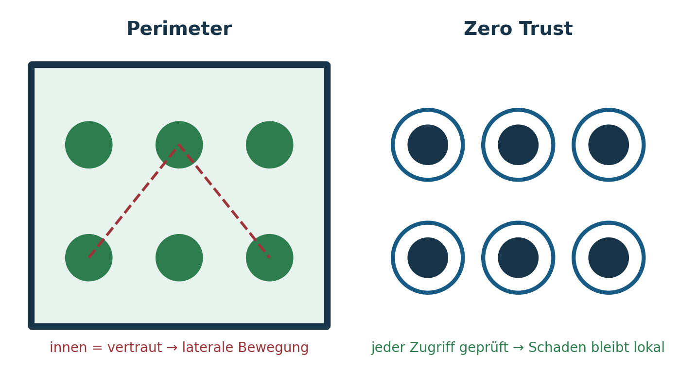
Warum Zero Trust resilient macht
begrenzt Angriffsfläche
verhindert Eskalation
reduziert Kompromittierungsfolgen
unterstützt schnelle Recovery
Zero Trust reduziert nicht die Wahrscheinlichkeit eines Angriffs, sondern die maximale Schadenswirkung. Zero Trust ist kein Produkt, sondern ein Architekturprinzip.

Slide 8
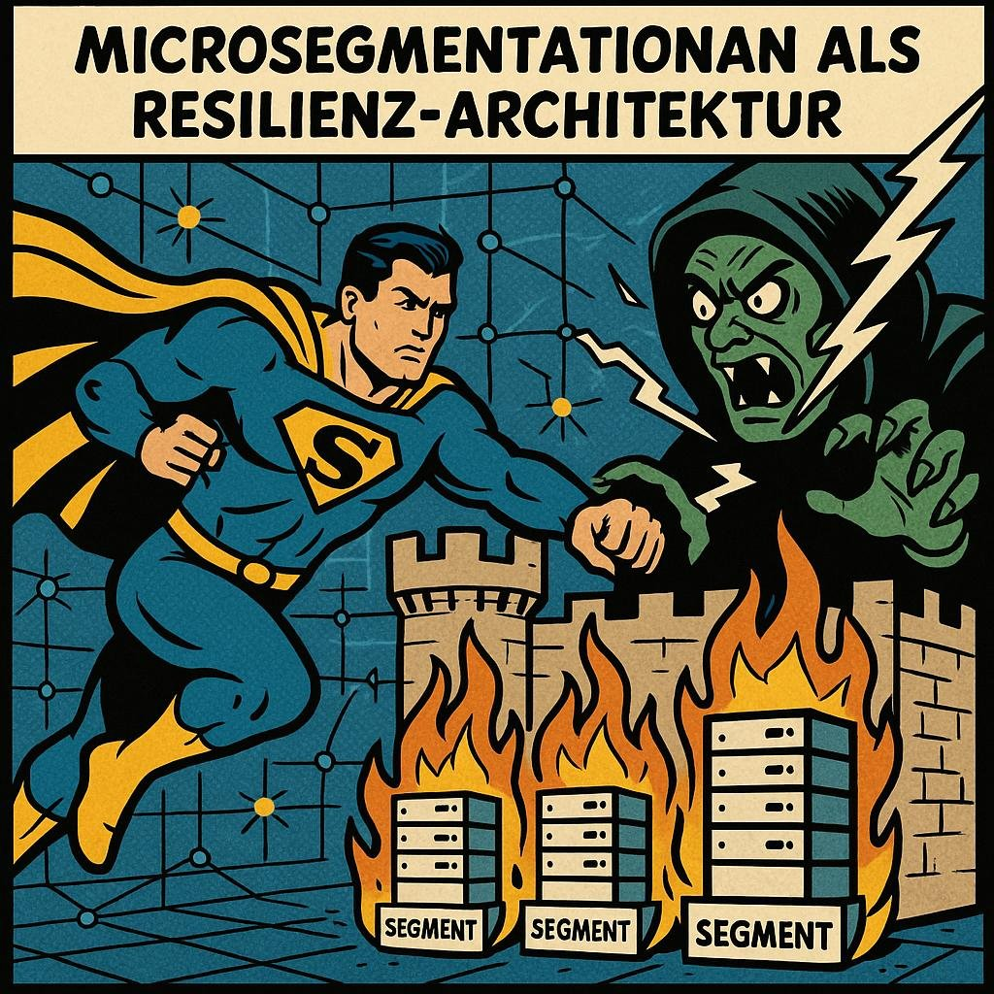
Microsegmentation
Definition
Sicherheitszonen auf Workload-Ebene
nicht nur VLANs oder Firewalls
Software-defined statt physisch
Umsetzung netzwerk-, host- oder identitätsbasiert. Leitfrage: Wer muss wirklich miteinander kommunizieren?

Slide 9
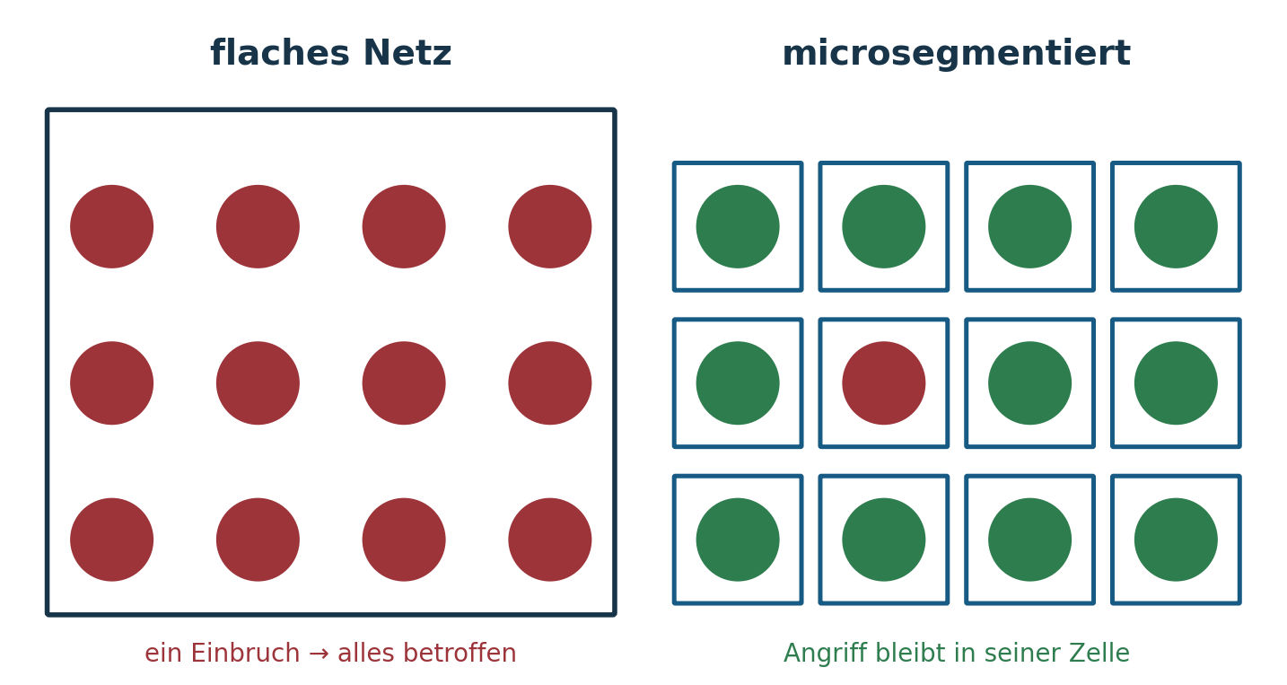
Warum Microsegmentation?
stoppt laterale Bewegung
klare Kommunikationspfade
Angriffe bleiben lokal
Forensik wird einfacher
Allow-List statt Block-List, Datenflussanalyse vor Enforcement, iterative Einführung. „Technologie segmentiert Systeme – aber nur Organisationen segmentieren Risiko.“

Slide 10
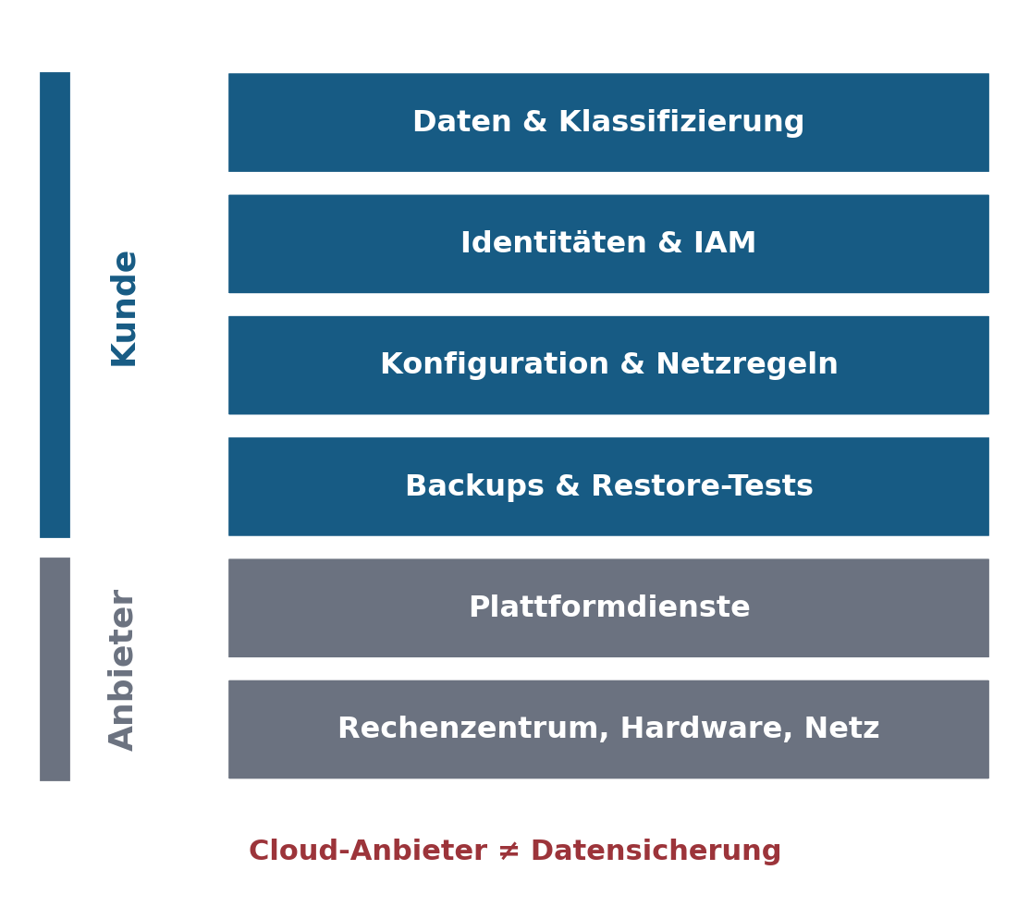
Cloud Resilience
Shared Responsibility Model
Cloud-Anbieter ≠ Datensicherung
Kunde verantwortet IAM, Konfiguration & Backups
Resilienz muss bewusst gebaut werden

Slide 11
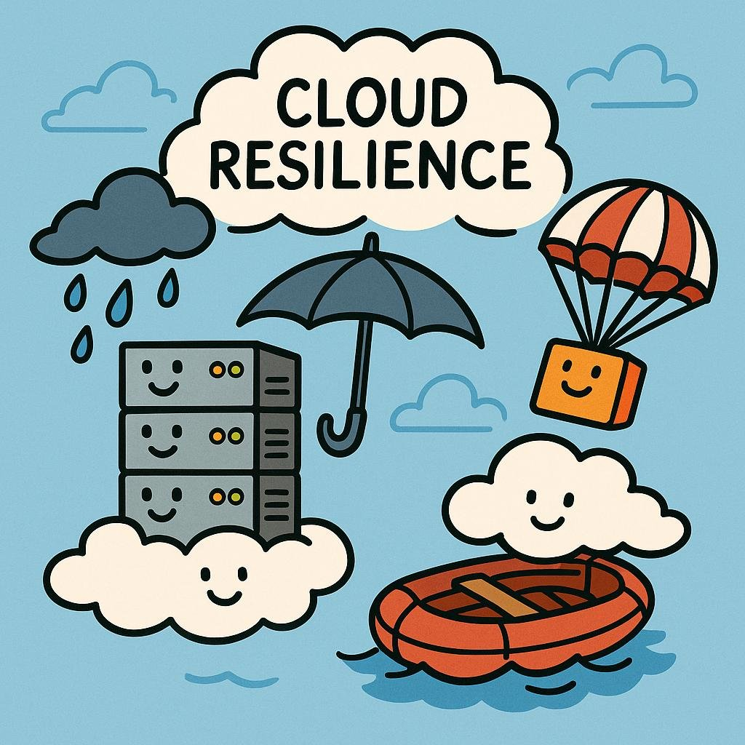
Cloud-Resilienzmaßnahmen
Multi-AZ / Multi-Region
stateless Services
Auto-Scaling & Load Balancing
Immutable Infrastructure (IaC, Golden Images)
Backups trotz Cloud, Observability, Chaos Engineering
„Cloud-Resilienz kommt aus Design — nicht aus einem Anbieterlogo.“

Slide 12
Network Design & Resilience
Netzwerke als Resilienzfaktor
Single Points of Failure vermeiden – Redundanz nur mit Unabhängigkeit (zwei Carrier, zwei Stromphasen)
DNS, Routing, IAM → kritisch
Telemetrie & Monitoring als Pflicht
„Stabilität ohne Störung beweist nur Glück, nicht Resilienz.“

Slide 13
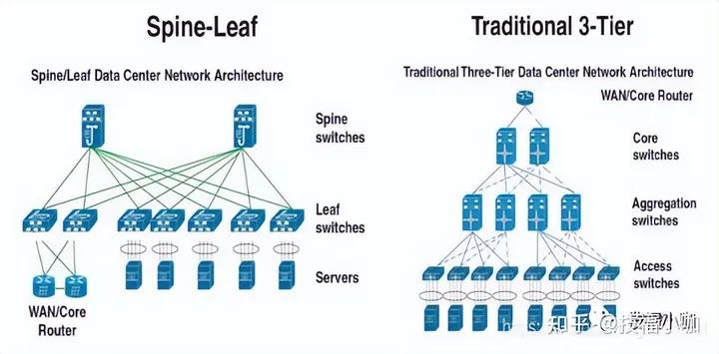
Resiliente Design Patterns
Leaf-Spine statt klassischer Stern
SD-WAN zur Dezentralisierung
redundante Pfade & Carrier-Unabhängigkeit

Slide 14
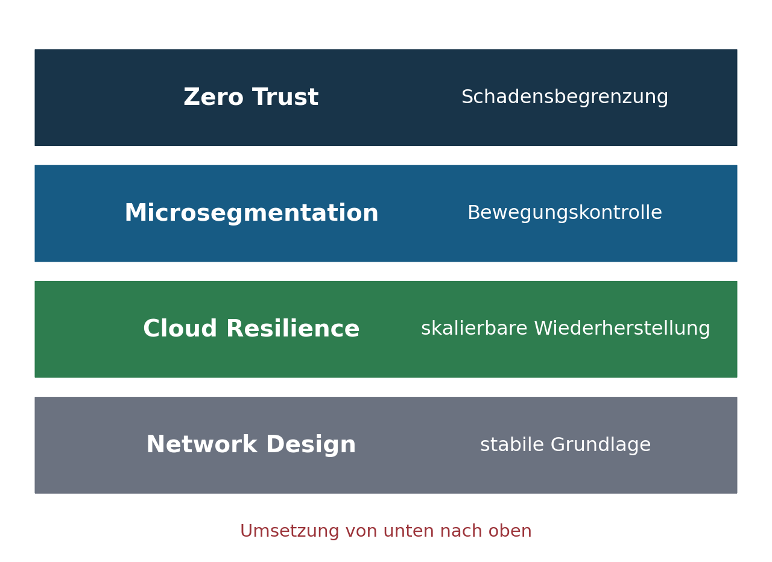
Integration
Zusammenspiel der Maßnahmen
Zero Trust = Schadensbegrenzung
Microsegmentation = Bewegungskontrolle
Cloud Resilience = skalierbare Wiederherstellung
Network Design = stabile Grundlage
Reihenfolge: Netzwerkstabilität → Identität → Microsegmentation → Cloud-Resilienz → Zero Trust operationalisieren.

Slide 15
Übung: GameNova GmbH
Hybride Multiplayer-Plattform: Authentifizierung in AWS, Matchmaking im eigenen RZ, Managed-SQL-Datenbank, CDN-Frontend, Adminzugriff per VPN.
Vorfälle: gestohlene Admin-Credentials · Ransomware im Entwicklernetz · zwei Stunden Ausfall durch Routerdefekt · offener Storage-Bucket mit Telemetrie.
Zero Trust (20 P.) · 2. Microsegmentation (20 P.) · 3. Cloud Resilience (25 P.) · 4. Network Resilience (20 P.) · 5. Integration & Priorisierung (15 P.)
60–90 Minuten, Hilfsmittel erlaubt. Siehe Übungsblatt im Terminkapitel.

Slide 16
Zusammenfassung
Resilienz ist Architektur, nicht Backup.
Vertrauen wird nicht vorausgesetzt.
Angriffswege werden begrenzt.
Architektur entscheidet über Krisenfähigkeit.

Slide 17
Ausblick auf Sitzung 9
Sonderthemen zu Resilienz
Gastvortrag aus der Praxis: Product & Production Security (OT)
OT-Resilienz: Purdue-Modell, Safety – Security – Resilience
KI-Resilienz: Bedrohungen, Prinzipien, Wallet DoS
Übung Gandalf AI

Slide 18
Material
Kapitel zum Termin · Glossar · Quellen

